Slide 1
Verilog基础语法
---任务函数和并发

Slide 2
Verilog行为语句
过程语句（initial、always）
块语句（begin-end、fork-join）
赋值语句（assign、=、<=）
条件语句（if-else、case、casez、casex）
循环语句（for、forever、repeat、while）
任务（task）与函数（function）
顺序执行与并发执行

Slide 3
任务和函数
任务（task）
task <任务名>； //注意无端口列表
端口及数据类型声明语句；
其它语句。
endtask
任务调用的格式为：
<任务名>（端口1，端口2，……）;
注意的是：任务调用时和定义时的端口变量应是一一对应的。

Slide 4
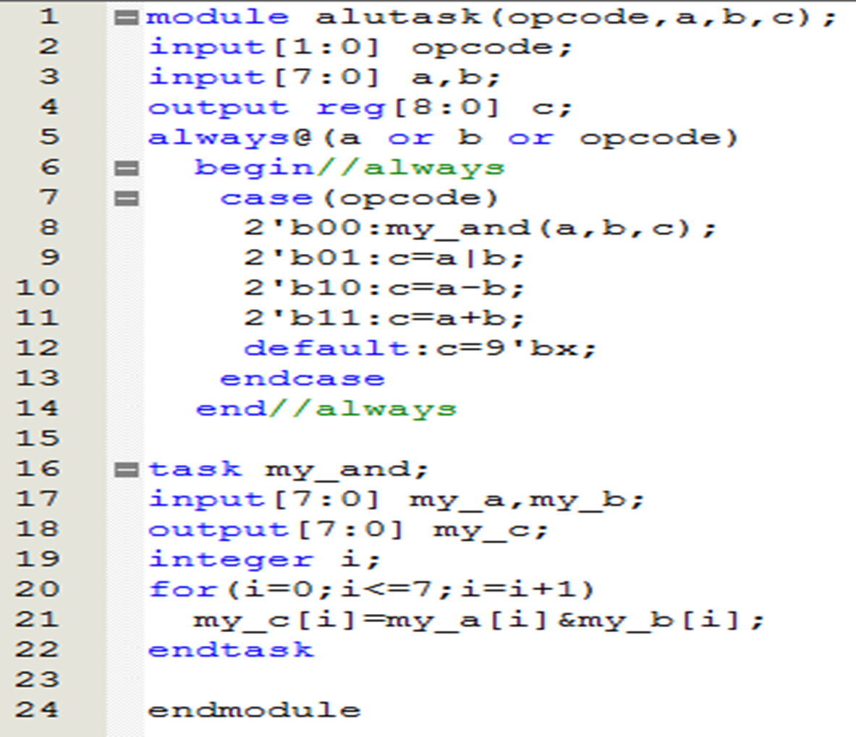
注意：
任务的定义与调用须在一个module模块内；
定义时，没有端口名列表；
任务名调用，调用时，需端口列表，按序匹配；
一个任务可以调用别的任务和函数，可以调用的任务和函数个数不限。

Slide 5
函数
函数（function）
目的是返回一个值，以用于表达式计算；
function<返回值位宽或类型说明>函数名；
端口声明；
局部变量定义；
其它语句。
endfunction
<返回值位宽或类型说明>是一个可选项，如果缺省，则返回值为1位寄存器类型的数据。

Slide 6
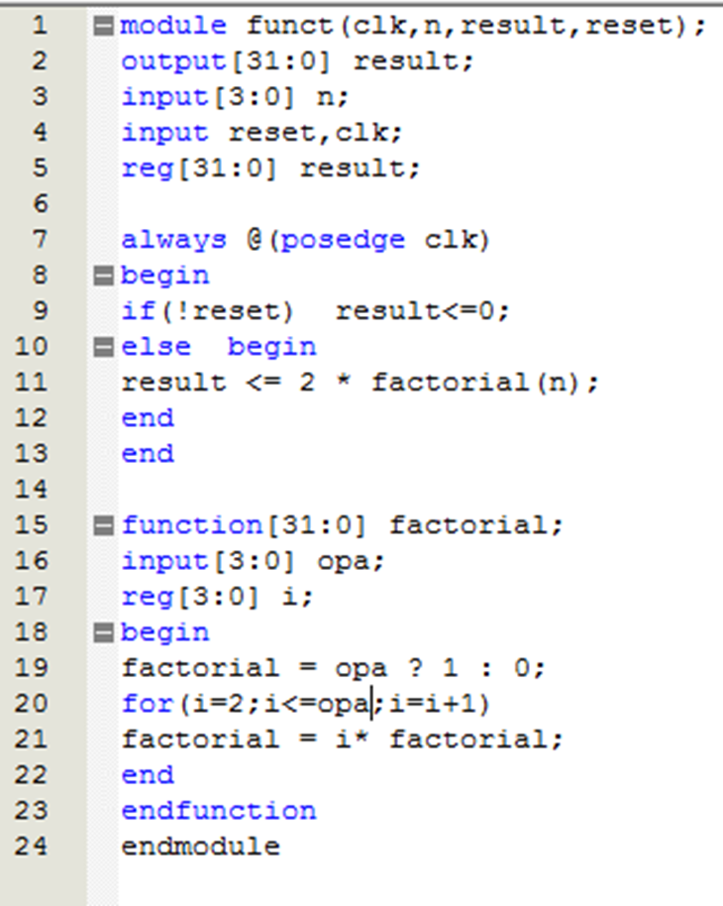
function[7:0] get0;
input[7:0] x; reg[7:0] count;
integer i;
begin
count=0;
for (i=0;i<=7;i=i+1)
if(x[i]=1'b0) count=count+1;
get0=count;
end
endfunction
函数必须对函数名赋值

Slide 7
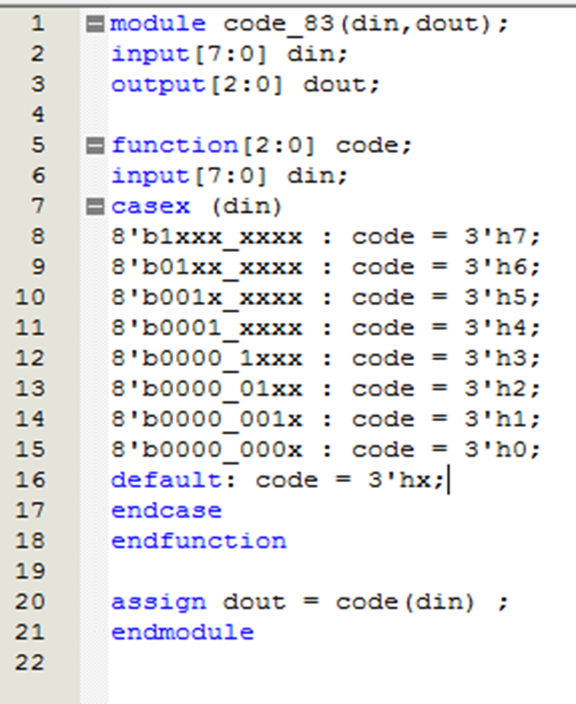
在模块内；
函数只允许有输入变量且必须至少有一个输入变量，输出变量由函数名本身担任，在定义函数时，需对函数名说明其类型和位宽；
定义函数时，没有端口名列表，但调用函数时，需列出端口名列表，端口名的排序和类型必须与定义时的相一致。这一点与任务相同；
函数可以出现在持续赋值assign的右端表达式中；
函数不能调用任务，而任务可以调用别的任务和函数，且调用任务和函数个数不受限制。
1
2
3
4
5
6
7
8
9
10
11
12
13
14
15
16
17
18
19
20
21
22

Slide 8
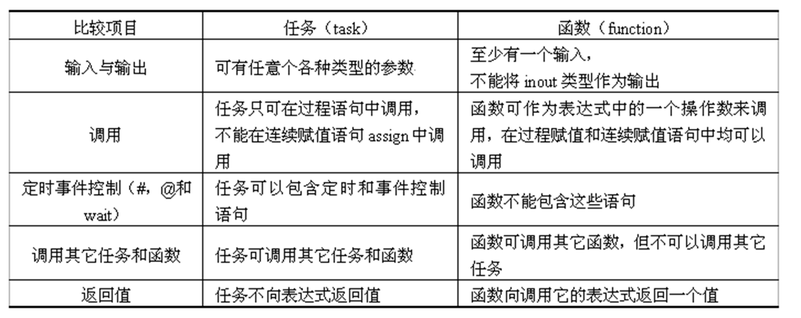
任务和函数

Slide 9
顺序执行与并发执行
情况一：过程间
两个或更多个“always”过程块、“assign”持续赋值语句、实例元件调用等操作都是同时执行的。
情况二：过程内
在“always”模块内部，其语句如果是非阻塞赋值，也是并发执行的；
如果是阻塞赋值，则语句是按照指定的顺序执行的，语句的书写顺序对程序的执行结果有着直接的影响。

Slide 10
过程间
过程内
并发 并发vs顺序
module test（clk,a,b,c,d,e）;
input[2:0] a; output[2:0] b,c,d,e;
reg[2:0] b,d;
assign c=a&b；
always@（a）
begin if(a>5) b=a; else b=a-1; end
always@(posedge clk)
begin d<=d+1; end
and a1(e[1],a[0],a[0]);
M1 m0(a[1],a[1],e[0]);
endmodule
module serial1(q,a,clk);
output q,a;
input clk;
reg q,a;
always @(posedge clk)
begin
q=~q;
a=~q;
end
endmodule
顺序
module serial1(q,a,clk);
output q,a;
input clk;
reg q,a;
always @(posedge clk)
begin
q<=~q;
a<=~q;
end
endmodule
并发
module M1(a,b,c);
input a,b; output c;
assign c=a|b;
endmodule

Slide 11
谢谢学习

